Slide 1
KUANTUM HESAPLAMA VE UYGULAMALARI
Hafta 11
Varyasyonel Kuantum Algoritmaları
Hibrit döngü · parametreli devreler · beklenen değer · parameter-shift · VQE fikri · QAOA ile MaxCut
Notes:
Bu hafta kuantum devresini eğitilebilir bir fonksiyon olarak kullanıyoruz. Açılışta şu mesajı verin: 'Makine öğrenmesinde model eğitmeyi biliyorsanız, varyasyonel algoritmaları da biliyorsunuz; tek fark modelin bir kuantum devresi olması.' Fizik yok: her yerde 'maliyet operatörü' ya da 'puan fonksiyonu' diyoruz.

Slide 2
Bu haftanın planı
1. saat
2. saat
3. saat
Teori
Çözümlü örnekler
Lab (Colab)
Hibrit döngü, ML benzetmesi
Parametreli devreler
Maliyet = beklenen değer
Parameter-shift, optimizer'lar
VQE: en küçük özdeğer
MaxCut ve kesim değerleri
QAOA devresi, elle hesap
Sonuçlar ve sınırlamalar
Parametreli devre + Estimator
Parameter-shift doğrulama
Mini VQE
QAOA uçtan uca, 8 alıştırma
Kuantum Hesaplama ve Uygulamaları · Hafta 11
2
Notes:
Üç saatin akışı. Birinci saat araçlar (ansatz, beklenen değer, türev, optimizer), ikinci saat iki uygulama (VQE fikri ve QAOA-MaxCut), üçüncü saat lab. En çok zaman QAOA'ya ayrılmalı.

Slide 3
Öğrenme hedefleri
Hibrit döngüyü çizip ML eğitim döngüsüyle eşleyebilmek
Parameter, ParameterVector ile ansatz kurmak
Beklenen değeri sayımlardan ve Estimator ile hesaplamak
Parameter-shift ile türev almak, sonlu farkla karşılaştırmak
COBYLA, SPSA, Adam ile optimize etmek
VQE fikri: en küçük özdeğeri yaklaşık bulmak
MaxCut → maliyet operatörü → QAOA → yaklaşım oranı
Sınırlamaları gerçekçi değerlendirmek
Haftanın sonunda yazacağınız kod
qc = qaoa_circuit(n, edges, p)
op = maxcut_op(n, edges)
f = lambda x: -estimator(qc, op, x)
minimize(f, x0, method="COBYLA")
→ bir grafın en iyi kesimini bulan, kaba kuvvetle doğrulanmış bir hibrit algoritma.
Kuantum Hesaplama ve Uygulamaları · Hafta 11
3
Notes:
Hedefleri tek tek okumayın; sağdaki 'haftanın sonunda yazabileceğiniz kod' kartını vurgulayın. Hedeflerin hepsi lab'daki bir alıştırmayla ölçülüyor.

Slide 4
01
Hibrit kuantum–klasik döngü
Kuantum değerlendirir, klasik günceller
Notes:
Varyasyonel algoritmaların ortak iskeleti. Bu bölüm kısa ama haftanın geri kalanını çerçeveliyor.

Slide 5
Neden varyasyonel algoritmalar?
Özellik | Sabit (Hafta 8–10) | Varyasyonel (Hafta 11–15)
Devre | Yapı ve açılar belli | Yapı belli, açılar öğrenilir
Derinlik | Derin (Shor, QPE) | Kısa (NISQ uyumlu)
Klasik bilgisayar | Ön/son işlem | Döngünün yarısı
Çıktı | Kesin / yüksek olasılık | Yaklaşık + kalite ölçüsü
Garanti | Var (ör. Grover √N) | Genelde yok (sezgisel)
Örnek | Grover, QFT, Shor | VQE, QAOA, VQC
NISQ
Noisy Intermediate-Scale Quantum: gürültülü, orta ölçekli, hata düzeltmesiz donanım dönemi.
Fikir
Kuantum bilgisayar sadece bir değerlendirici: "Bu θ ile maliyet kaç?"
Kuantum Hesaplama ve Uygulamaları · Hafta 11
5
Notes:
8-10. haftalardaki algoritmalar sabit ve derin devreler. Bugünkü gürültülü donanımlar (NISQ) derin devreleri güvenilir çalıştıramıyor. Varyasyonel algoritmalar kısa devre + klasik optimizasyon ile bu kısıta uyum sağlıyor. Kuramsal garanti olmadığını da baştan söyleyin.

Slide 6
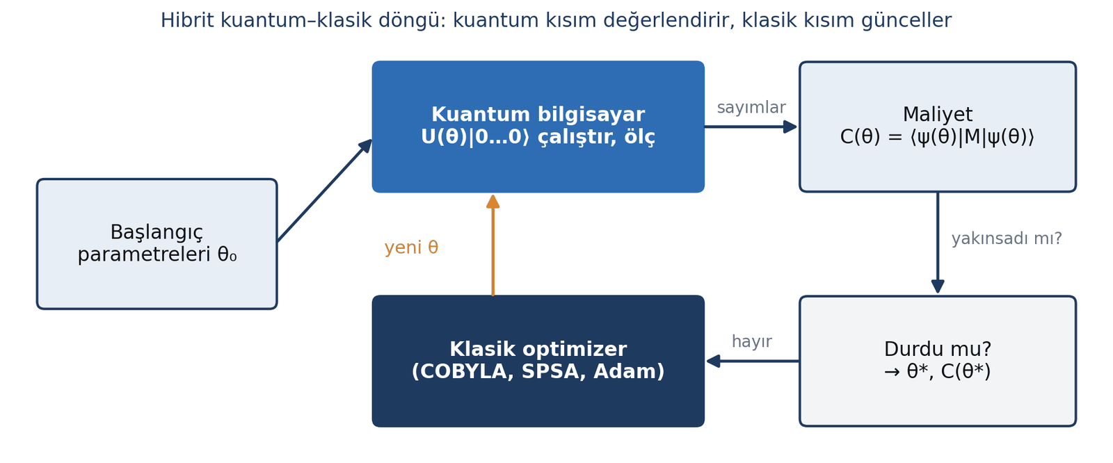
Hibrit döngü
theta = theta0
while not converged:
counts = backend.run(U(theta)) # kuantum: çalıştır, ölç
cost = expectation_from(counts, M) # maliyet = beklenen değer
theta = optimizer.step(theta, cost) # klasik: güncelle
Kuantum Hesaplama ve Uygulamaları · Hafta 11
6
Notes:
Döngüyü diyagram üzerinden takip edin: başlangıç θ, kuantumda çalıştır-ölç, sayımlardan maliyet, optimizer yeni θ önerir, yakınsayana kadar tekrar. Alttaki sözde kod haftanın tamamının özeti.

Slide 7
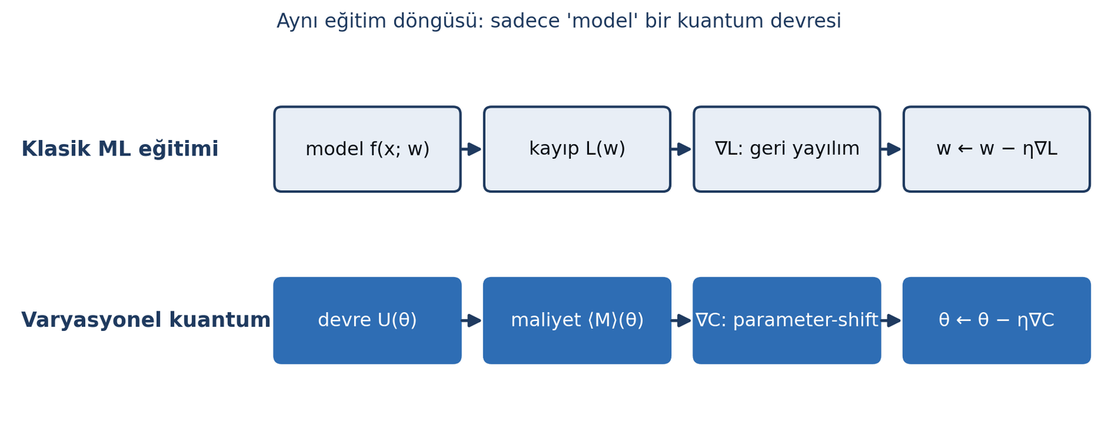
ML eğitim döngüsü benzetmesi
Klasik ML | Varyasyonel kuantum
Model f(x; w), ağırlıklar w | Devre U(θ), açılar θ (ansatz)
Kayıp L(w) | Maliyet ⟨M⟩(θ) = beklenen değer
Geri yayılım ∇L | Parameter-shift ∇C
SGD, Adam; mini-batch gürültüsü | GD, Adam, COBYLA, SPSA; shot gürültüsü
Kuantum Hesaplama ve Uygulamaları · Hafta 11
7
Notes:
Yazılımcılar için en güçlü benzetme bu. Her satırı klasik ML karşılığıyla eşleyin. Tek gerçek fark: geri yayılım yok, türev devre çalıştırarak hesaplanıyor (parameter-shift). Bu benzetme 12-15. haftaların temeli.

Slide 8
02
Parametreli devreler (ansatz)
Devre = parametreli fonksiyon
Notes:
Qiskit'in Parameter mekanizması. Parametre sırası tuzağını mutlaka gösterin.

Slide 9
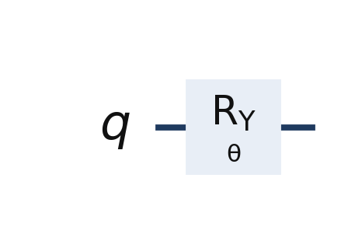
Ansatz = parametreli fonksiyon
Qiskit | Anlamı
Parameter("θ") | Tek sembolik parametre
ParameterVector("θ", 4) | θ[0] … θ[3]
qc.parameters | Parametreler (alfabetik)
qc.num_parameters | Parametre sayısı P
qc.assign_parameters(x) | Değer atanmış yeni devre
|ψ(θ)⟩ = U(θ)|0…0⟩
theta = Parameter("θ")
qc = QuantumCircuit(1); qc.ry(theta, 0)
Statevector(qc.assign_parameters([np.pi/3])).data # [0.866, 0.5]
SQL benzetmesi: prepared statement — bir kez derle, parametreyi her seferinde değiştir.
Kuantum Hesaplama ve Uygulamaları · Hafta 11
9
Notes:
Ansatz Almanca 'taslak'. def devre(theta) gibi düşünün. Qiskit'te açılar sembolik; devre bir kez kurulur, her değerlendirmede değer atanır. SQL'deki prepared statement benzetmesi işe yarar.

Slide 10
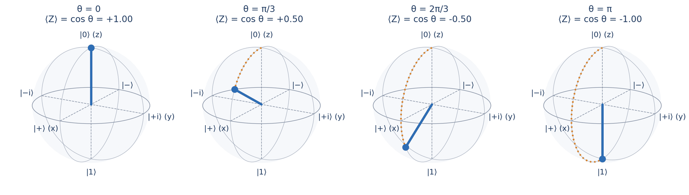
Ry(θ) taraması: θ değiştikçe durum döner
Ry(θ)|0⟩ = [cos(θ/2), sin(θ/2)]
⟨Z⟩ = cos θ ⟨X⟩ = sin θ
Kuantum Hesaplama ve Uygulamaları · Hafta 11
10
Notes:
Ry(θ) |0⟩'ı xz düzleminde döndürür. θ = 0'da kuzey kutbu (⟨Z⟩ = 1), θ = π'de güney kutbu (⟨Z⟩ = −1). ⟨Z⟩ = cos θ ilişkisi haftanın her yerinde kullanılacak.

Slide 11
Çözümlü Örnek 1 · Parametreli tek kübit durumu
Soru
Ry(θ)|0⟩ için P(0), P(1), ⟨Z⟩'yi θ cinsinden yazın; θ = π/3 için hesaplayın.
theta = Parameter("θ")
qc = QuantumCircuit(1)
qc.ry(theta, 0)
sv = Statevector(
qc.assign_parameters([np.pi/3]))
sv.data # [0.866, 0.5]
sv.probabilities()
# [0.75, 0.25]
1. Ry(θ)|0⟩ = matrisin 1. sütunu = [cos(θ/2), sin(θ/2)]
  P(0) = cos²(θ/2) P(1) = sin²(θ/2)
  ⟨Z⟩ = cos²(θ/2) − sin²(θ/2) = cos θ
2. θ = π/3: |ψ⟩ = [0.866, 0.5]
  P(0) = 0.75 P(1) = 0.25 ⟨Z⟩ = 0.5
Cevap: ⟨Z⟩ = cos θ; θ = π/3 → P(0) = 0.75, ⟨Z⟩ = 0.5
Kuantum Hesaplama ve Uygulamaları · Hafta 11
11
Notes:
Çift açı formülü cos²−sin² = cos θ'yı hatırlatın. Sağdaki kodla doğrulayın.

Slide 12
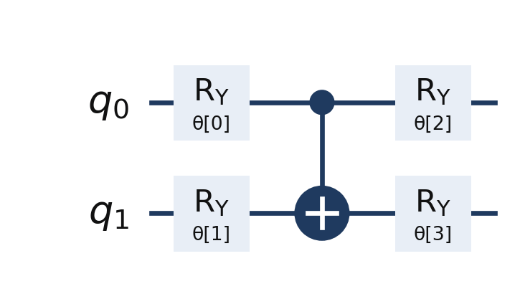
İki kübitlik ansatz
Artırırsak | Kazanç | Bedel
Katman | İfade gücü | Gürültü, zor eğitim
CNOT | Dolanıklık | En gürültülü kapı
Probleme özel yapı | Küçük arama uzayı | Her probleme yeni tasarım
Parametre sırası tuzağı
qc.parameters alfabetik sıralı.
QAOA'da sıra β, γ (β < γ).
Emin değilseniz: print(list(qc.parameters))
th = ParameterVector("θ", 4)
ansatz = QuantumCircuit(2)
ansatz.ry(th[0], 0); ansatz.ry(th[1], 1)
ansatz.cx(0, 1)
ansatz.ry(th[2], 0); ansatz.ry(th[3], 1)
Kuantum Hesaplama ve Uygulamaları · Hafta 11
12
Notes:
Donanıma verimli ansatz: dönme katmanı, CNOT, dönme katmanı. Daha çok katman = daha fazla ifade gücü ama daha fazla gürültü ve zor eğitim. Parametre sırası uyarısı QAOA'da çok önemli: β, γ'dan önce gelir.

Slide 13
03
Maliyet = beklenen değer
Pauli dizileri, SparsePauliOp, sayımlar, Estimator
Notes:
Maliyeti 'her bit dizisine puan veren fonksiyon' olarak anlatın. Fizik yok.

Slide 14
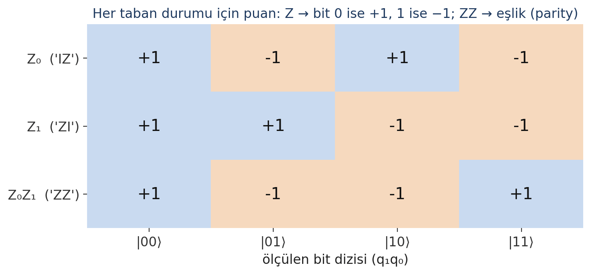
Puan fonksiyonu: her bit dizisine bir puan
⟨M⟩ = Σₓ P(x) · puan(x)
Dizi | Etiket | 00 | 01 | 10 | 11
Z₀ | IZ | +1 | −1 | +1 | −1
Z₁ | ZI | +1 | +1 | −1 | −1
Z₀Z₁ | ZZ | +1 | −1 | −1 | +1
I | II | +1 | +1 | +1 | +1
Kural
Z dizisinin puanı = Z bulunan bitlerin eşliği (XOR): çift → +1, tek → −1.
Etikette en sağdaki karakter q₀: "IZ" = Z kübit 0'da.
Kuantum Hesaplama ve Uygulamaları · Hafta 11
14
Notes:
Beklenen değer = olasılıkla ağırlıklı ortalama puan. Z dizileri için kural çok basit: Z olan kübitlerdeki 1'lerin eşliği. Çift → +1, tek → −1. Bu bir XOR.

Slide 15
Çözümlü Örnek 2 · Sayımlardan ⟨Z₀Z₁⟩
Soru
Sayımlar {00: 412, 01: 95, 10: 88, 11: 405}. ⟨Z₀Z₁⟩, ⟨Z₀⟩, ⟨Z₁⟩?
1. ZZ: aynı bitler (00, 11) +1, farklı (01, 10) −1
  ⟨Z₀Z₁⟩ = (412 + 405 − 95 − 88)/1000 = 0.634
  ⟨Z₀⟩ = (412 + 88 − 95 − 405)/1000 = 0.000
  ⟨Z₁⟩ = (412 + 95 − 88 − 405)/1000 = 0.014
2. Tek tek rastgele, birlikte çoğunlukla aynı → dolanıklık işareti.
Cevap: ⟨ZZ⟩ ≈ 0.634, ⟨Z₀⟩ ≈ 0, ⟨Z₁⟩ ≈ 0.014
Kuantum Hesaplama ve Uygulamaları · Hafta 11
15
Notes:
Grafikteki renkler ZZ puanını gösteriyor. Ardından expval_counts fonksiyonunu lab'da yazacaklarını söyleyin (Alıştırma 1).

Slide 16
Çözümlü Örnek 3 · ⟨X⟩ için taban değiştirme
Soru
Ry(π/3)|0⟩ için ⟨X⟩? Ölçümden önce H uygulanırsa P(0), P(1)?
qc = QuantumCircuit(1)
qc.ry(np.pi/3, 0)
qx = qc.copy(); qx.h(0)
qx.measure_all()
# sayımlar -> Z gibi oku
# P(0)-P(1) ≈ 0.866
1. |ψ⟩ = [0.866, 0.5], X|ψ⟩ = [0.5, 0.866]
  ⟨X⟩ = 0.866·0.5 + 0.5·0.866 = 0.866
  H|ψ⟩ = [0.966, 0.259] → P(0) = 0.933, P(1) = 0.067
  P(0) − P(1) = 0.866 = ⟨X⟩ ✓
2. Donanım yalnız Z tabanında ölçer → X için önce H (H·X·H = Z).
Cevap: ⟨X⟩ = 0.866 = sin(π/3)
Kuantum Hesaplama ve Uygulamaları · Hafta 11
16
Notes:
3. haftadaki taban değiştirmeyi hatırlatın. Çok terimli maliyette her taban grubu için ayrı devre çalıştırılır.

Slide 17
SparsePauliOp: maliyeti Pauli terimleriyle yazmak
M = Z₀Z₁ + 0.5·X₀ + 0.5·X₁
M = SparsePauliOp.from_list([("ZZ", 1.0), ("IX", 0.5), ("XI", 0.5)])
M.to_matrix().real
# [[ 1. 0.5 0.5 0. ]
# [ 0.5 -1. 0. 0.5]
# [ 0.5 0. -1. 0.5]
# [ 0. 0.5 0.5 1. ]]
# seyrek yazım (büyük graflar için):
SparsePauliOp.from_sparse_list([("ZZ", [0, 1], 1.0)], num_qubits=4)
Doğrusallık
⟨M⟩ = ⟨Z₀Z₁⟩ + 0.5⟨X₀⟩ + 0.5⟨X₁⟩
Ölçüm grupları
ZZ → 1 devre (doğrudan)
X₀, X₁ → 1 devre (önce H⊗H)
Kuantum Hesaplama ve Uygulamaları · Hafta 11
17
Notes:
Bu haftanın VQE matrisi M. Beklenen değer doğrusal: terim terim ölçülüp ağırlıklarla toplanabilir. SparsePauliOp nesnesi hem matrisi hem de Estimator girdisini sağlıyor.

Slide 18
Çözümlü Örnek 4 · M'yi elle kurmak
Soru
M = Z⊗Z + 0.5·(I⊗X) + 0.5·(X⊗I). |00⟩, |01⟩, |++⟩ için ⟨M⟩?
  Z⊗Z = diag(1, −1, −1, 1)
1. I⊗X: 00↔01, 10↔11 ; X⊗I: 00↔10, 01↔11 → 0.5'lik köşegen dışı
  ⟨00|M|00⟩ = 1 ⟨01|M|01⟩ = −1
  |++⟩: ⟨ZZ⟩ = 0, ⟨X₀⟩ = ⟨X₁⟩ = 1 → ⟨M⟩ = 1
2. Hiçbir taban durumu −1'in altına inemiyor; en iyisi −√2 (VQE bölümü).
Cevap: ⟨M⟩ = 1, −1, 1
Kuantum Hesaplama ve Uygulamaları · Hafta 11
18
Notes:
Bu örnek VQE bölümüne köprü: en küçük değer bir süperpozisyon + dolanıklık gerektiriyor.

Slide 19
StatevectorEstimator (Qiskit 2.x)
from qiskit.primitives import StatevectorEstimator
estimator = StatevectorEstimator()
job = estimator.run([(ansatz, M, [0.1, 0.2, 0.3, 0.4])])
job.result()[0].data.evs # 1.2382
vals = np.array([[0.1,0.2,0.3,0.4], [0,0,0,0], [np.pi,0,0,0]])
estimator.run([(ansatz, M, vals)]).result()[0].data.evs
# [1.2382, 1.0, 1.0]
def cost(x):
return float(estimator.run([(ansatz, M, x)]).result()[0].data.evs)
Yol | Sonuç
Statevector(...).expectation_value | Kesin, tek nokta
StatevectorEstimator | Kesin, toplu
Sayımlar + puan | Shot gürültülü
EstimatorV2 (Runtime) | Gerçek donanım
PUB = (devre, gözlemlenebilir, parametre değerleri) · sonuç: result()[i].data.evs
Kuantum Hesaplama ve Uygulamaları · Hafta 11
19
Notes:
Estimator primitive'i PUB listesi alır: (devre, gözlemlenebilir, parametre değerleri). Broadcasting ile tek çağrıda binlerce nokta hesaplanır; ızgara taramasında kullanacağız. Gerçek donanımda aynı arayüz EstimatorV2.

Slide 20
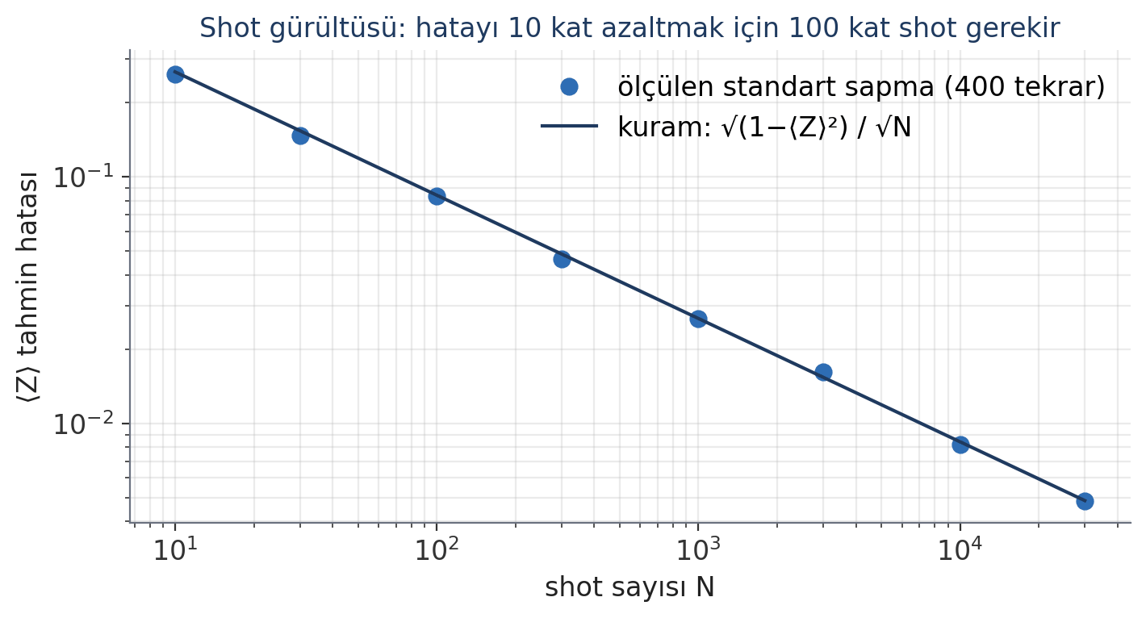
Shot gürültüsü: hata ~ 1/√N
SE(⟨Z⟩) = √(1 − ⟨Z⟩²) / √N
Örnek 5 · Kaç shot?
⟨Z⟩ = 0.5, SE ≤ 0.01 isteniyor:
0.866/√N ≤ 0.01 → N ≥ 7500
N = 1000 → SE ≈ 0.027
Hatayı 10 kat azaltmak = 100 kat daha çok shot.
Kuantum Hesaplama ve Uygulamaları · Hafta 11
20
Notes:
Donanımda beklenen değer tahmin edilir. 10 kat daha iyi doğruluk için 100 kat shot. Varyasyonel algoritmalar maliyeti yüzlerce kez değerlendirdiği için bu maliyet çok önemli. Örnek 5'i burada hızlıca çözün.

Slide 21
04
Türev: parameter-shift kuralı
Devreyi iki kez daha çalıştırarak kesin türev
Notes:
Geri yayılım yapamıyoruz; ara durumlara erişim yok. Çözüm parameter-shift.

Slide 22
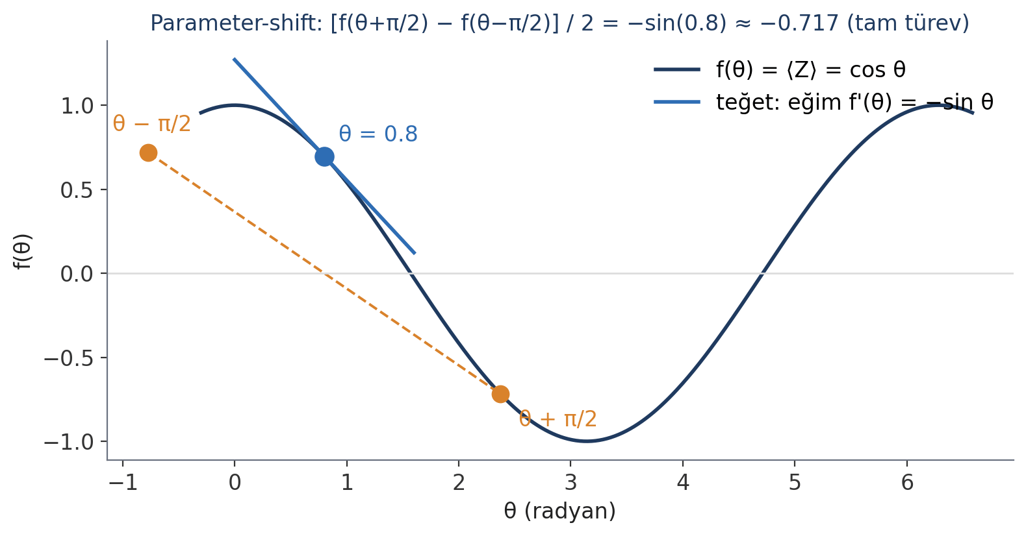
Parameter-shift kuralı
∂C/∂θ = [ C(θ + π/2) − C(θ − π/2) ] / 2
Neden kesin?
cos(θ+π/2) − cos(θ−π/2) = −2 sin θ
sin(θ+π/2) − sin(θ−π/2) = 2 cos θ
Geçerli olduğu kapılar
Rx, Ry, Rz, RZZ… (dönme kapıları). Her parametre için 2 devre.
Kuantum Hesaplama ve Uygulamaları · Hafta 11
22
Notes:
Dönme kapılarında maliyet a + b cos θ + c sin θ biçiminde. Böyle bir fonksiyonun türevi θ ± π/2 değerlerinden kesin hesaplanır. Grafikte turuncu kesikli doğrunun eğimi ile mavi teğetin eğimi aynı. Yaklaşık değil, kesin!

Slide 23
Çözümlü Örnek 6 · Parameter-shift sayısal
Soru
f(θ) = cos θ için θ = π/3'te türev? Analitik ve sonlu fark (h = 0.1) ile karşılaştırın.
f = lambda t: np.cos(t)
t = np.pi/3
(f(t+np.pi/2)
- f(t-np.pi/2)) / 2
# -0.8660254
-np.sin(t)
# -0.8660254
(f(t+.1)-f(t-.1))/.2
# -0.8645827
  f(π/3 + π/2) = cos(5π/6) = −0.8660
  f(π/3 − π/2) = cos(−π/6) = +0.8660
  PS: (−0.8660 − 0.8660)/2 = −0.8660
  Analitik: −sin(π/3) = −0.8660 ✓
  Sonlu fark h = 0.1: −0.8646 (hata ≈ 0.0014)
Cevap: −0.866 (kesin)
Kuantum Hesaplama ve Uygulamaları · Hafta 11
23
Notes:
Gürültüsüz durumda sonlu fark da iyi. Asıl fark bir sonraki slaytta: shot gürültüsü.

Slide 24
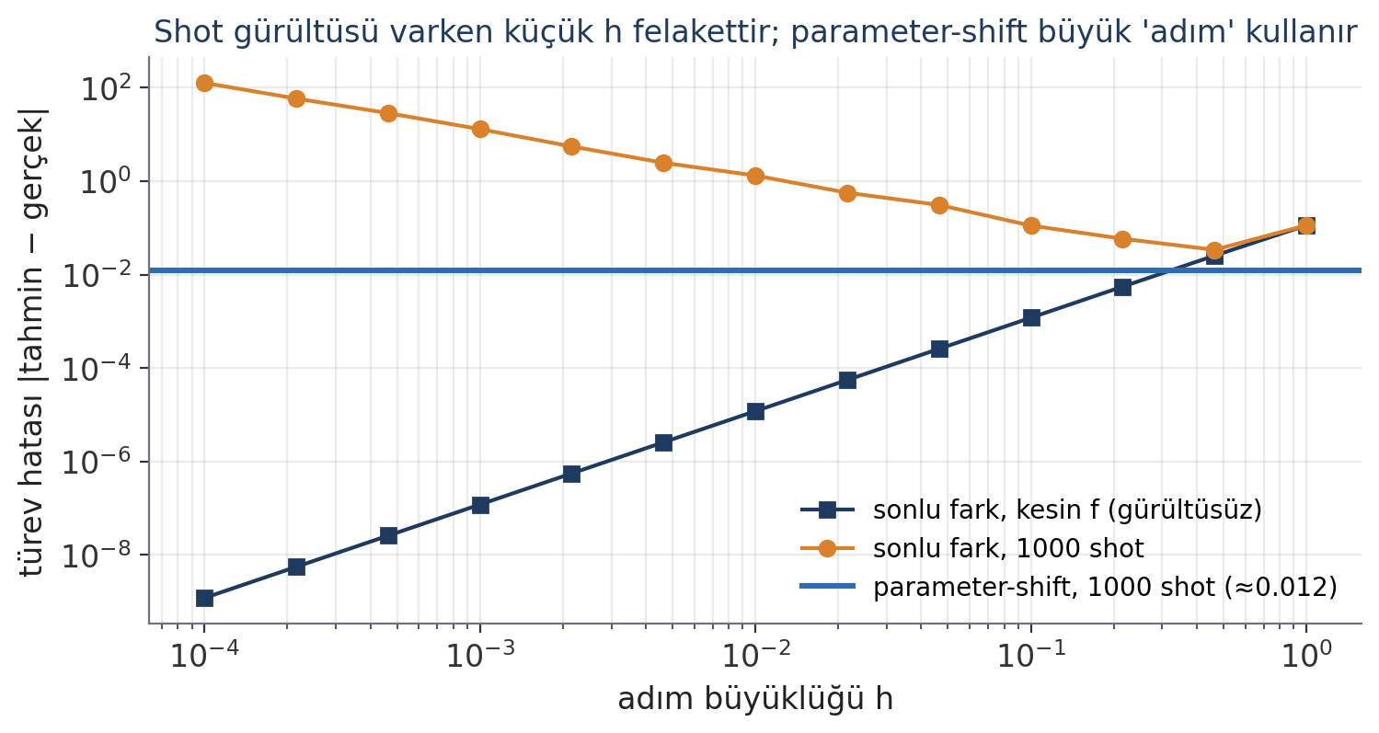
Shot gürültüsü varken sonlu fark çöker
h | Sonlu fark (kesin f) | Hata
0.1 | −0.716161 | 1.2e−3
0.01 | −0.717344 | 1.2e−5
0.001 | −0.717356 | 1.2e−7
PS (π/2) | −0.717356 | ≈ 0
Örnek 7 · 1000 shot, θ = 0.8
SE(PS) = √2·0.022/2 ≈ 0.016
SE(FD, h=0.01) = √2·0.023/0.02 ≈ 1.6
Gerçek türev −0.717 → FD kullanılamaz!
Gürültüsüz simülatörde sonlu fark iyi görünür; donanımda parameter-shift şart.
Kuantum Hesaplama ve Uygulamaları · Hafta 11
24
Notes:
Sonlu farkta iki gürültülü sayının farkı küçük h'ye bölünüyor; gürültü büyütülüyor. Parameter-shift uzak iki noktayı 2'ye bölüyor. Grafikte turuncu çizgi (sonlu fark, 1000 shot) h küçüldükçe kötüleşiyor; mavi çizgi sabit ve küçük.

Slide 25
Çok parametreli gradyan: 2P devre
def ps_gradient(fun, x):
x = np.asarray(x, float); g = np.zeros_like(x)
for k in range(len(x)):
e = np.zeros_like(x); e[k] = np.pi / 2
g[k] = (fun(x + e) - fun(x - e)) / 2
return g
ps_gradient(cost, [0.1, 0.2, 0.3, 0.4])
# [ 0.1825, -0.078 , 0.2655, -0.101 ] == sonlu fark (h=1e-5)
P | Devre / gradyan
4 | 8
20 | 40
100 | 200
Örnek 8 · f(a, b) = cos a · cos b, (a, b) = (0.7, 0.4)
∂f/∂a = [f(0.7+π/2, 0.4) − f(0.7−π/2, 0.4)]/2 = (−0.5934 − 0.5934)/2 = −0.5934 = −sin 0.7 · cos 0.4 ✓
Kuantum Hesaplama ve Uygulamaları · Hafta 11
25
Notes:
Her parametreyi ayrı kaydırıyoruz: 2P değerlendirme. Klasik geri yayılımda gradyan maliyeti parametre sayısından neredeyse bağımsız; burada doğrusal. Büyük modellerin önündeki pratik engellerden biri. Örnek 8 lab alıştırma 2'nin aynısı.

Slide 26
05
Optimizer'lar
Gradyan inişi, Adam, COBYLA, SPSA
Notes:
Optimizer'ları devre çalıştırma sayısı üzerinden karşılaştırın; kuantumda asıl maliyet bu.

Slide 27
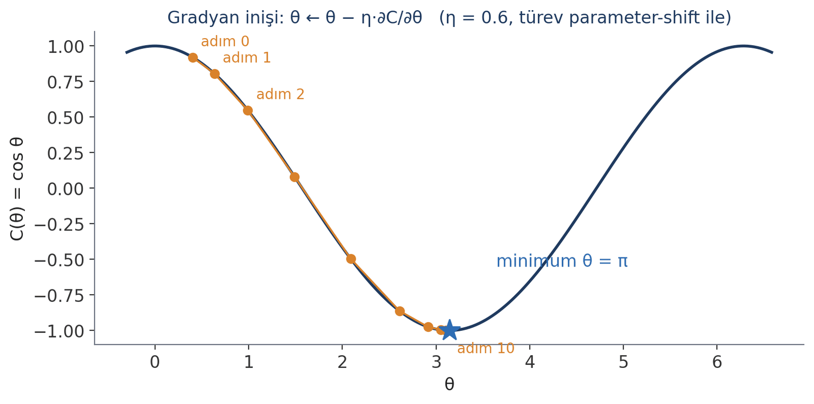
Çözümlü Örnek 9 · Elle iki adım gradyan inişi
Soru
C(θ) = cos θ, θ₀ = 0.4, η = 0.6. Parameter-shift türevi ile iki adım.
1. θ ← θ − η · ∂C/∂θ, ∂C/∂θ = −sin θ
  g₀ = −0.3894 → θ₁ = 0.634, C = 0.806
  g₁ = −0.5921 → θ₂ = 0.989, C = 0.550
2. Maliyet 0.921 → 0.806 → 0.550 azalıyor.
3. Her adım 2 devre (θ ± π/2).
Cevap: θ₁ = 0.634, θ₂ = 0.989
Kuantum Hesaplama ve Uygulamaları · Hafta 11
27
Notes:
Grafikte 10 adımın tamamı var. η çok büyük olursa minimumun etrafında salınım olur, bunu tahtada gösterebilirsiniz.

Slide 28
COBYLA, SPSA, Adam
Optimizer | Türev? | Devre / adım | Ne zaman?
Gradyan inişi | PS | 2P | Öğretim, basit problemler
Adam | PS | 2P | QML (Hafta 12–15), PyTorch ile
COBYLA | Hayır | ≈ 1 | Simülatör, az parametre
SPSA | Tahmin | 2 | Gürültülü donanım, çok parametre
from scipy.optimize import minimize
res = minimize(cost, x0,
method="COBYLA",
options={"maxiter": 150})
res.fun, res.nfev
# (-1.41421, ~100)
Pratik öneri
Simülatörde COBYLA + çoklu başlangıç
Donanımda SPSA
QML'de Adam (PyTorch)
SPSA: ĝ = [C(θ + cΔ) − C(θ − cΔ)] / 2c · Δ
Δ ∈ {−1, +1}ᴾ rastgele; a_k, c_k zamanla küçültülür.
Kuantum Hesaplama ve Uygulamaları · Hafta 11
28
Notes:
COBYLA: türevsiz, küçük problemlerde en az çalıştırma. SPSA: tüm parametreleri aynı anda rastgele iter, P'den bağımsız 2 değerlendirme; gürültülü donanım için. Adam: ML'deki Adam, gradyanı parameter-shift ile besliyoruz.

Slide 29
2. saat
VQE fikri ve QAOA ile MaxCut
Bir matrisin en küçük özdeğeri · graf bölme problemi
Notes:
İkinci saat: aynı döngüyü iki probleme uyguluyoruz. Önce VQE (özdeğer), sonra QAOA (MaxCut).

Slide 30
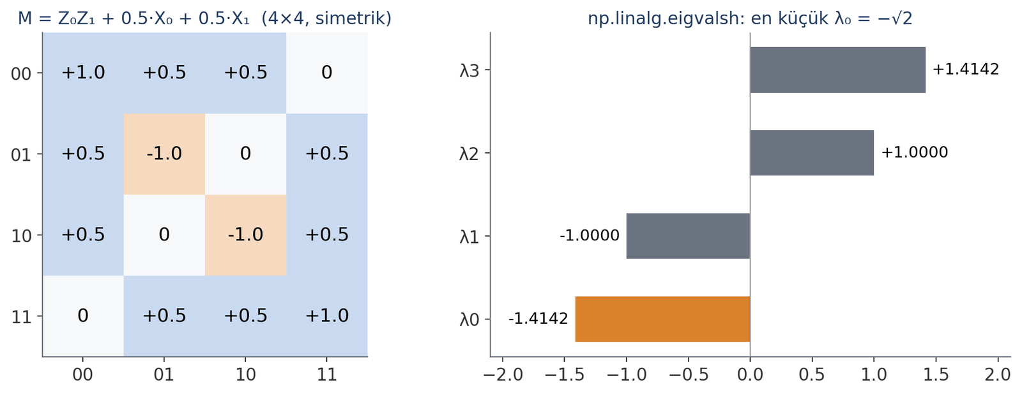
VQE fikri: en küçük özdeğer
⟨ψ(θ)|M|ψ(θ)⟩ ≥ λ_min
Klasik: np.linalg.eigvalsh(M) → 2ⁿ × 2ⁿ matris gerekir
M ise birkaç Pauli terimiyle kısa yazılır
VQE: maliyet = ⟨M⟩, minimize et → λ_min'e yukarıdan yaklaş
Köşegen M → en düşük puanlı bit dizisi (kombinatoryal problem)
Durum | ⟨ZZ⟩ | X katkısı | ⟨M⟩
|00⟩ | +1 | 0 | +1
|01⟩ | −1 | 0 | −1
|++⟩ | 0 | +1 | +1
VQE | −0.707 | −0.707 | −1.414
Kuantum Hesaplama ve Uygulamaları · Hafta 11
30
Notes:
Problem: simetrik M'nin en küçük özdeğeri. Klasik yol eigvalsh ama 2^n boyut. Rayleigh bölümü: her birim vektör için ⟨ψ|M|ψ⟩ ≥ λ_min. Maliyeti minimize edersek yukarıdan yaklaşırız. Fizik anlatmayın: 'en düşük puanlı durum' deyin.

Slide 31
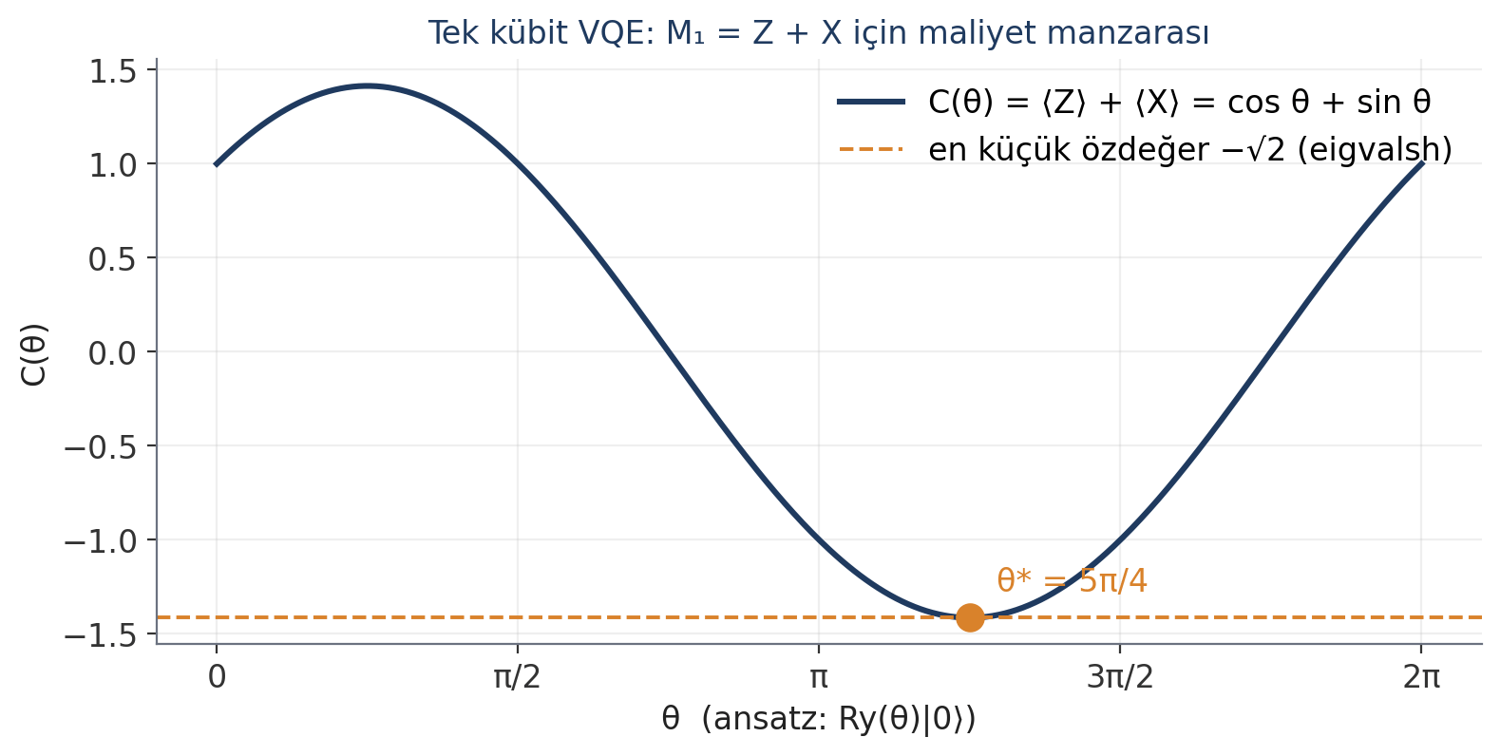
Çözümlü Örnek 10 · Tek kübit VQE (elle)
Soru
M₁ = Z + X, ansatz Ry(θ)|0⟩. C(θ)'nın minimumu? eigvalsh ile karşılaştırın.
  C(θ) = cos θ + sin θ = √2 · sin(θ + π/4)
1. Minimum −√2, θ + π/4 = 3π/2 → θ* = 5π/4
  M₁ = [[1, 1], [1, −1]] → λ² = 2 → λ = ±√2
  λ_min = −√2 = C(θ*) ✓
2. Ansatz optimumu içeriyor → VQE tam sonucu bulur.
Cevap: θ* = 5π/4, C = −√2 ≈ −1.414
Kuantum Hesaplama ve Uygulamaları · Hafta 11
31
Notes:
Maliyet manzarası kavramını bu grafikle tanıtın. Tek kübitte manzaranın tamamını çizebiliyoruz; çok parametrede çizemeyiz.

Slide 32
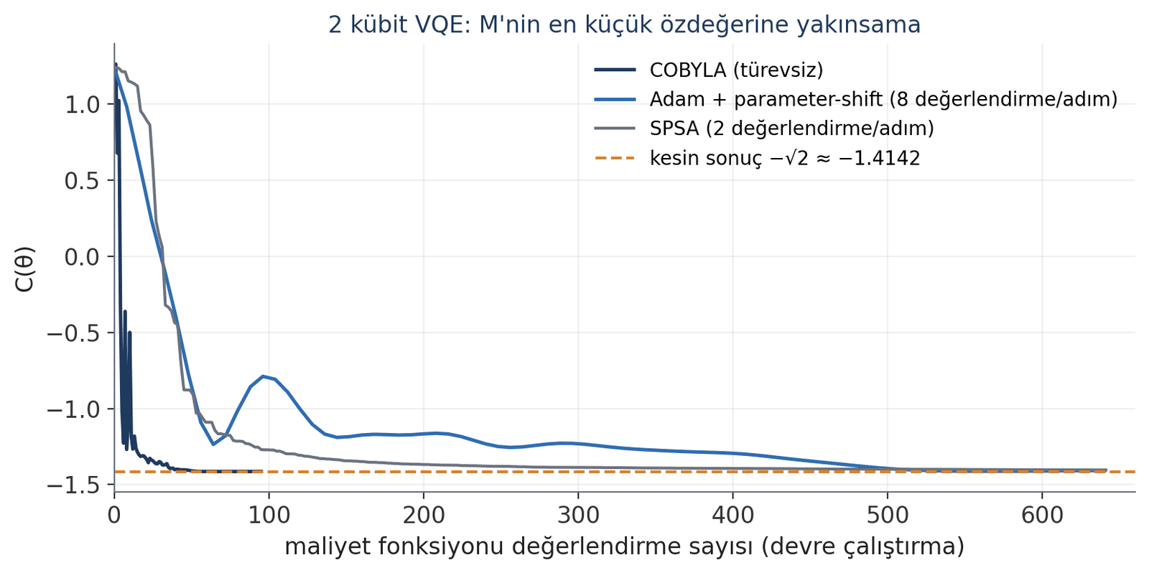
2 kübit VQE: yakınsama
Optimizer | Değ. | ⟨M⟩
COBYLA | 96 | −1.41421
Adam | 640 | −1.40853
SPSA | 640 | −1.40409
eigvalsh | — | −1.41421
Aynı başlangıç: θ = [0.1, 0.2, 0.3, 0.4]. Rastgele 4 başlangıçta COBYLA hep −√2'yi buldu.
ev = np.linalg.eigvalsh(M.to_matrix())
ev[0] # -1.41421 = -√2
res = minimize(cost, x0, method="COBYLA")
res.fun # -1.41421
Kuantum Hesaplama ve Uygulamaları · Hafta 11
32
Notes:
Yatay eksen devre çalıştırma sayısı: optimizer'ları adil karşılaştırmanın yolu. COBYLA 96 değerlendirmede tam sonucu buluyor. Adam ve SPSA daha çok değerlendirme istiyor ama gürültülü ortamda avantajlı olabilirler.

Slide 33
Çözümlü Örnek 11 · VQE sonucunu doğrulamak
Soru
Bulunan durum ψ = [0.271, −0.653, −0.653, 0.271] (00, 01, 10, 11). ⟨M⟩?
  P(00) = P(11) = 0.073, P(01) = P(10) = 0.427
  ⟨Z₀Z₁⟩ = 0.146 − 0.854 = −0.707
  ⟨X₀⟩ = 2(ψ₀₀ψ₀₁ + ψ₁₀ψ₁₁) = −0.707 = ⟨X₁⟩
  ⟨M⟩ = −0.707 − 0.354 − 0.354 = −1.414 ✓
1. ZZ ve X katkılarını birlikte kullanan dolanık süperpozisyon.
Cevap: ⟨M⟩ = −√2
Kuantum Hesaplama ve Uygulamaları · Hafta 11
33
Notes:
Bu durum çarpım durumu değil (2. haftadaki rank testi). Taban durumlarının neden yetmediğini burada kapatın.

Slide 34
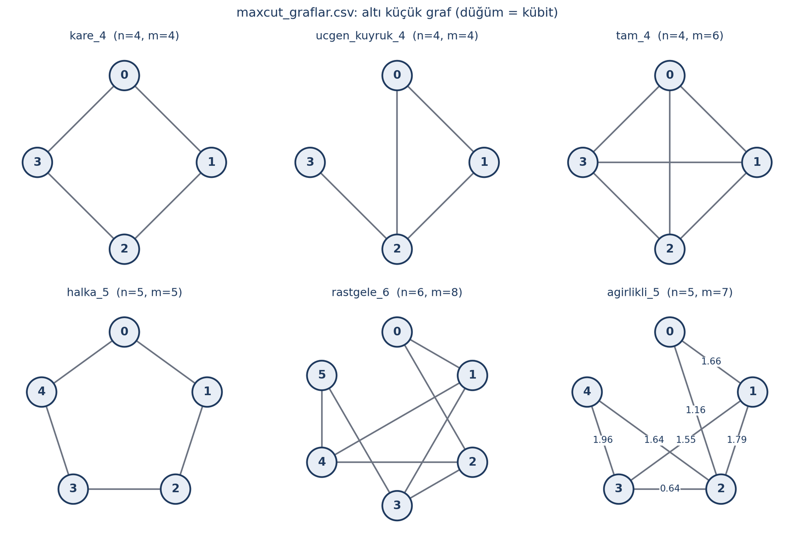
MaxCut: bir grafı ikiye bölmek
kesim(x) = Σ w_ij · [xᵢ ≠ xⱼ]
Bit dizisi = bölme (0: A kümesi, 1: B kümesi)
Qiskit sırası: en sağdaki karakter düğüm 0
n düğüm → 2ⁿ bölme
NP-zor; klasik en iyi yaklaşım (Goemans–Williamson) ≈ %87,8 garanti
Veri: ds_maxcut_graphs() → graph_id, u, v, weight (maxcut_graflar.csv)
Kuantum Hesaplama ve Uygulamaları · Hafta 11
34
Notes:
Her düğüm bir bit = bir kübit. Uçları farklı kümede olan kenarlar kesilir; amaç kesilen ağırlık toplamını maksimize etmek. NP-zor. Veri setindeki altı grafı gösterin; kare_4 ve ağırlıklı_5 ile çalışacağız.

Slide 35
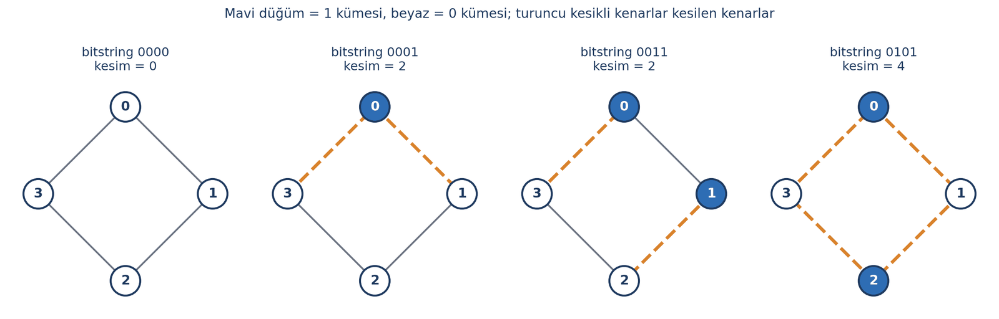
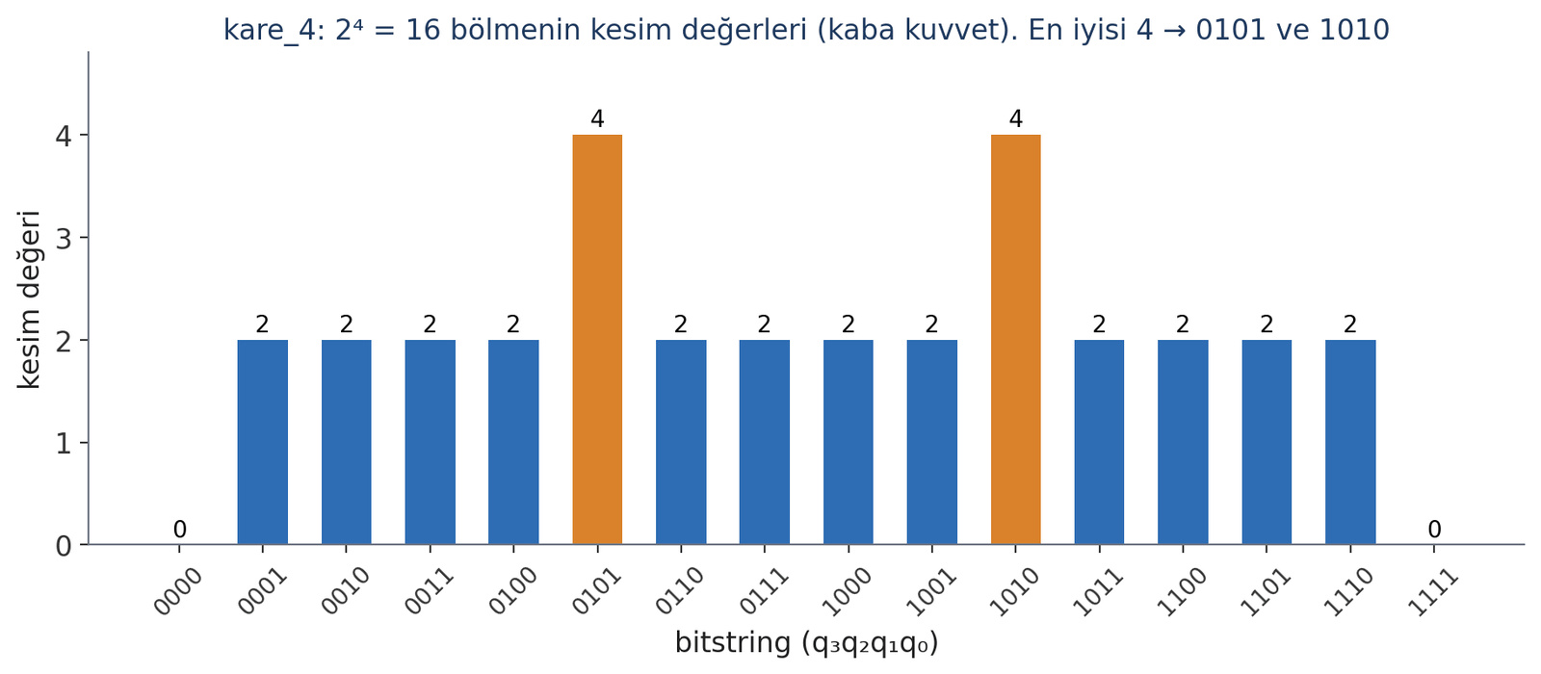
Çözümlü Örnek 12 · Kare grafta kesim değerleri
Soru
kare_4 (0–1, 1–2, 2–3, 3–0) için 0011 ve 0101 kesimleri? Bitleri çevirmek neden kesimi değiştirmez?
1. 0011 → x₀=1, x₁=1, x₂=0, x₃=0: kesilen 1–2, 3–0
  kesim(0011) = 2
2. 0101 → x₀=1, x₁=0, x₂=1, x₃=0: tüm kenarlar kesilir
  kesim(0101) = 4 = MaxCut
3. Tüm bitleri çevirmek kümeleri takas eder → optimumlar çift gelir (0101, 1010).
Cevap: 2 ve 4
Kuantum Hesaplama ve Uygulamaları · Hafta 11
35
Notes:
Bit dizisini sağdan okumayı tahtada tekrar gösterin. Sağdaki grafikte 16 bölmenin tamamı: kaba kuvvet.

Slide 36
Çözümlü Örnek 13 · Ağırlıklı grafta kesim
Soru
agirlikli_5 için 01101 bit dizisinin kesim değeri?
Graf | n | m | MaxCut
kare_4 | 4 | 4 | 4
ucgen_kuyruk_4 | 4 | 4 | 3
tam_4 | 4 | 6 | 4
halka_5 | 5 | 5 | 4
rastgele_6 | 6 | 8 | 8
agirlikli_5 | 5 | 7 | 8.60
1. x₀=1, x₁=0, x₂=1, x₃=1, x₄=0
2. Kesilen: 0–1 (1.66), 1–2 (1.79), 1–3 (1.55), 3–4 (1.96), 2–4 (1.64)
3. Kesilmeyen: 0–2 (1.16), 2–3 (0.64)
  kesim = 1.66 + 1.79 + 1.55 + 1.96 + 1.64 = 8.60
4. Toplam ağırlık 10.40 → MaxCut = 8.60 (kaba kuvvet).
Cevap: 8.60 = MaxCut
Kuantum Hesaplama ve Uygulamaları · Hafta 11
36
Notes:
Ağırlıklı graflarda QAOA daha zorlanıyor; sonuç tablosunda göreceğiz.

Slide 37
Çözümlü Örnek 14 · MaxCut → maliyet operatörü
Soru
Tek kenar (w = 1): C = (1 − Z₀Z₁)/2 matrisini yazın; eşit süperpozisyonda ⟨C⟩?
C = Σ w (1 − ZᵢZⱼ) / 2
1. ZᵢZⱼ: aynı bitler +1, farklı −1 → (1 − ZᵢZⱼ)/2 = [kenar kesildi mi?]
  C = diag(0, 1, 1, 0) (00, 01, 10, 11)
  H⊗H|00⟩ → her bölme ¼ → ⟨C⟩ = 0.5
2. Genel: rastgele bölme ⟨C⟩ = W/2 → taban çizgisi (r = 0.5)
def maxcut_op(n, edges):
t = [("ZZ", [u, v], -w/2)
for u, v, w in edges]
W = sum(w for *_, w in edges)
return SparsePauliOp\
.from_sparse_list(
t + [("", [], W/2)],
num_qubits=n).simplify()
Cevap: C = diag(0, 1, 1, 0), ⟨C⟩ = 0.5
Kuantum Hesaplama ve Uygulamaları · Hafta 11
37
Notes:
Maliyet operatörü köşegen: köşegeni tam olarak kesim değerleri. QAOA'da ⟨C⟩'yi maksimize edeceğiz; minimize fonksiyonuna eksi işaretle vereceğiz.

Slide 38
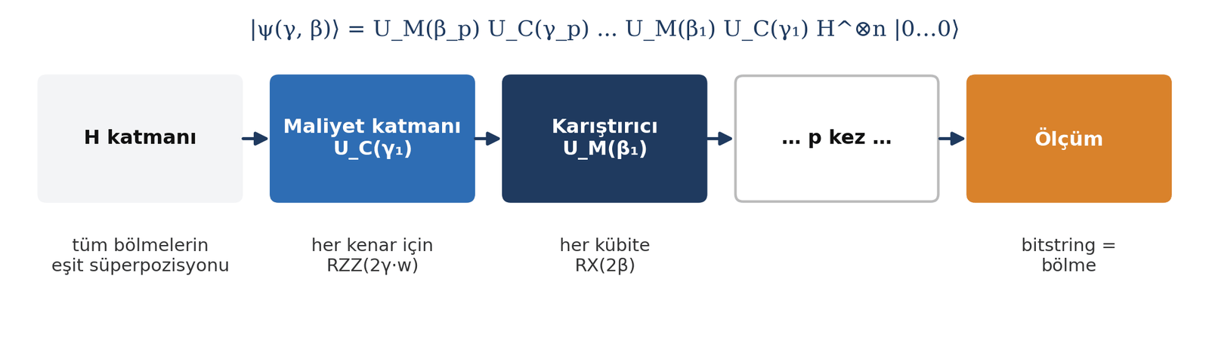
QAOA: probleme özel ansatz
Katman | Kapılar | Rolü
Başlangıç | H her kübite | Tüm bölmelerin eşit süperpozisyonu
Maliyet U_C(γ) | RZZ(2γ·w) her kenara | Kesim değerine göre faz (oracle benzeri)
Karıştırıcı U_M(β) | RX(2β) her kübite | Fazı olasılığa çevirir (difüzyon benzeri)
Tekrar / ölçüm | p kez, sonra ölç | Bit dizisi = bölme
Bitler | RZZ(2γ) fazı
00, 11 | e^(−iγ)
01, 10 | e^(+iγ)
Kesilen bölmeler farklı faz alır; olasılıklar henüz değişmez.
Kuantum Hesaplama ve Uygulamaları · Hafta 11
38
Notes:
Farhi, Goldstone, Gutmann 2014. Yapı maliyetten türetiliyor. Maliyet katmanı Grover'daki oracle gibi iyi bölmeleri fazla işaretler; karıştırıcı difüzyon gibi fazı olasılığa çevirir. 2p parametre.

Slide 39
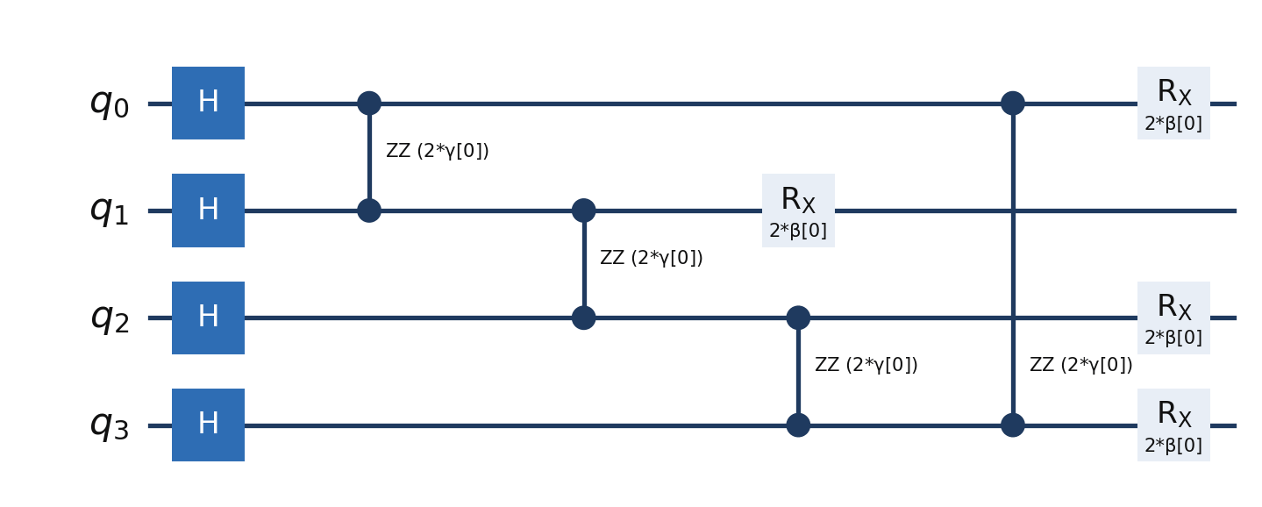
QAOA devresi: kare_4, p = 1
Sayılarla
Kübit = düğüm sayısı n
RZZ sayısı = kenar sayısı m (katman başına)
RX sayısı = n (katman başına)
Parametre sayısı = 2p
p = 1: 4 RZZ + 4 RX, 2 parametre (γ[0], β[0])
def qaoa_circuit(n, edges, p):
gam = ParameterVector("γ", p); bet = ParameterVector("β", p)
qc = QuantumCircuit(n); qc.h(range(n))
for k in range(p):
for u, v, w in edges:
qc.rzz(2 * gam[k] * w, u, v) # maliyet katmanı
qc.rx(2 * bet[k], range(n)) # karıştırıcı
return qc
list(qaoa_circuit(4, E, 1).parameters) # [β[0], γ[0]] <- alfabetik!
Kuantum Hesaplama ve Uygulamaları · Hafta 11
39
Notes:
kare_4 için devre: H katmanı, her kenar için bir RZZ (4 adet), her kübite RX. Qiskit RZZ'yi iki nokta arası çizgi ve ZZ etiketiyle çiziyor. Kodda parametre sırasına dikkat: β, γ. Lab'da aynı fonksiyonu kullanacaklar.

Slide 40
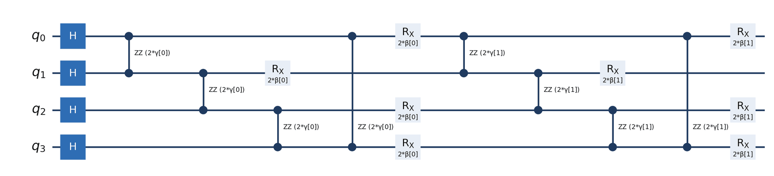
QAOA devresi: p = 2
p = 2: maliyet + karıştırıcı bloğu iki kez (4 parametre)
Derinlik
Katman başına m RZZ + n RX → toplam derinlik p ile doğrusal artar.
Ödünleşim
p ↑ → daha iyi yaklaşım, ama daha fazla gürültü ve parametre.
Kuantum Hesaplama ve Uygulamaları · Hafta 11
40
Notes:
Aynı blok iki kez: γ[0], β[0] sonra γ[1], β[1]. Derinlik p ile doğrusal artıyor; gürültülü donanımda bu yüzden küçük p tercih ediliyor. Sonuç tablosunda p arttıkça yaklaşım oranının arttığını göreceğiz.

Slide 41
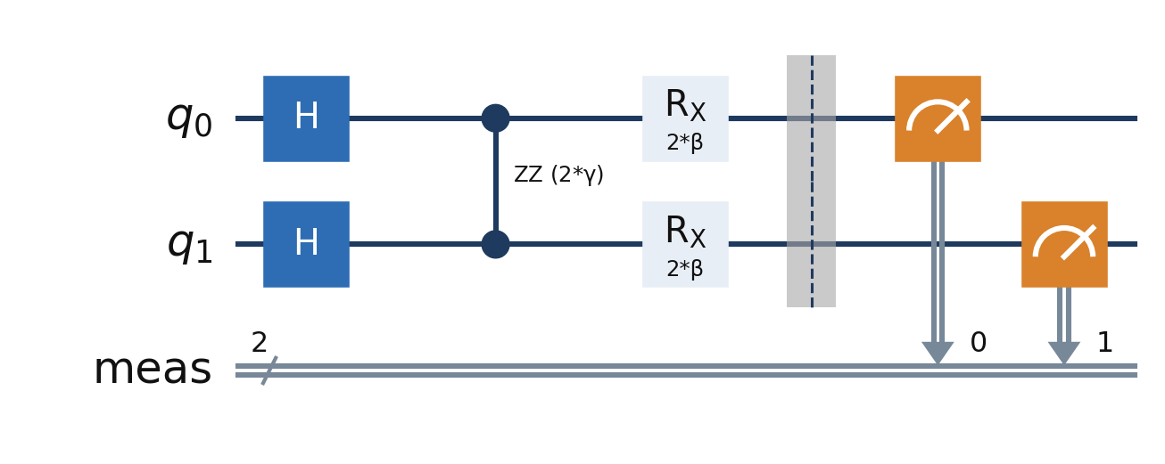
Çözümlü Örnek 15a · Tek kenar QAOA p = 1 (1/2)
Soru
Tek kenar, γ = π/4, β = 3π/8. Adım 1–2: H ve maliyet katmanı.
  H⊗H|00⟩ = ½[1, 1, 1, 1]
1. RZZ(2γ) = diag(e^(−iγ), e^(iγ), e^(iγ), e^(−iγ)), γ = π/4:
  |ψ₁⟩ = ½[e^(−iπ/4), e^(iπ/4), e^(iπ/4), e^(−iπ/4)]
  = e^(−iπ/4) · ½[1, i, i, 1] ≅ ½[1, i, i, 1]
2. Olasılıklar hâlâ ¼; kesilen bölmeler (01, 10) i fazı aldı.
Cevap: |ψ₁⟩ ≅ ½[1, i, i, 1]
Kuantum Hesaplama ve Uygulamaları · Hafta 11
41
Notes:
Global faz atılabilir (2. hafta). Olasılıklar değişmedi ama göreli fazlar işaretlendi: Grover'daki oracle'ın yaptığı şey.

Slide 42
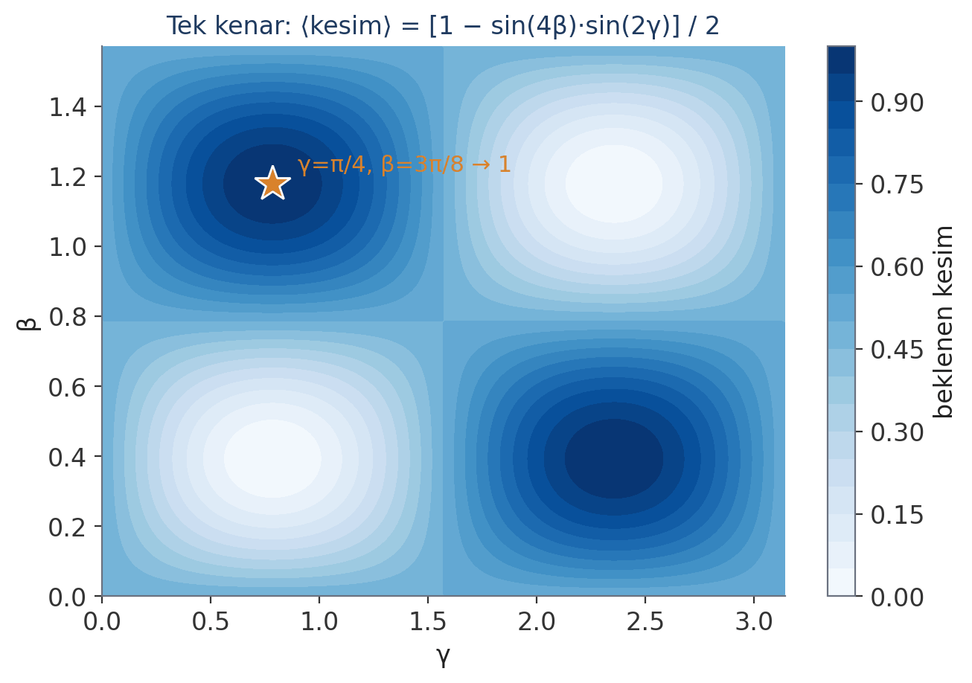
Çözümlü Örnek 15b · Tek kenar QAOA p = 1 (2/2)
Soru
Adım 3: karıştırıcı RX(2β) = RX(3π/4), c = cos(3π/8) = 0.383, s = sin(3π/8) = 0.924.
  genlik(00) = ½[c² + 2cs − s²] = ½[cos(3π/4) + sin(3π/4)] = 0
  genlik(01) = (i/2)[c² − s² − 2cs] = −i/√2 = genlik(10)
  P(01) = P(10) = 0.5, P(00) = P(11) = 0
  ⟨kesim⟩ = 1 = MaxCut; genel: [1 − sin 4β · sin 2γ]/2
1. Fazlar girişimle olasılığa döndü: kötü bölmeler yıkıcı girişimle 0.
Cevap: ⟨kesim⟩ = 1 (yaklaşım oranı 1)
Kuantum Hesaplama ve Uygulamaları · Hafta 11
42
Notes:
Isı haritasında tek kenarın bütün manzarası var; yıldız optimum. γ = 0'da sonuç her β için 0.5 (soru 9c).

Slide 43
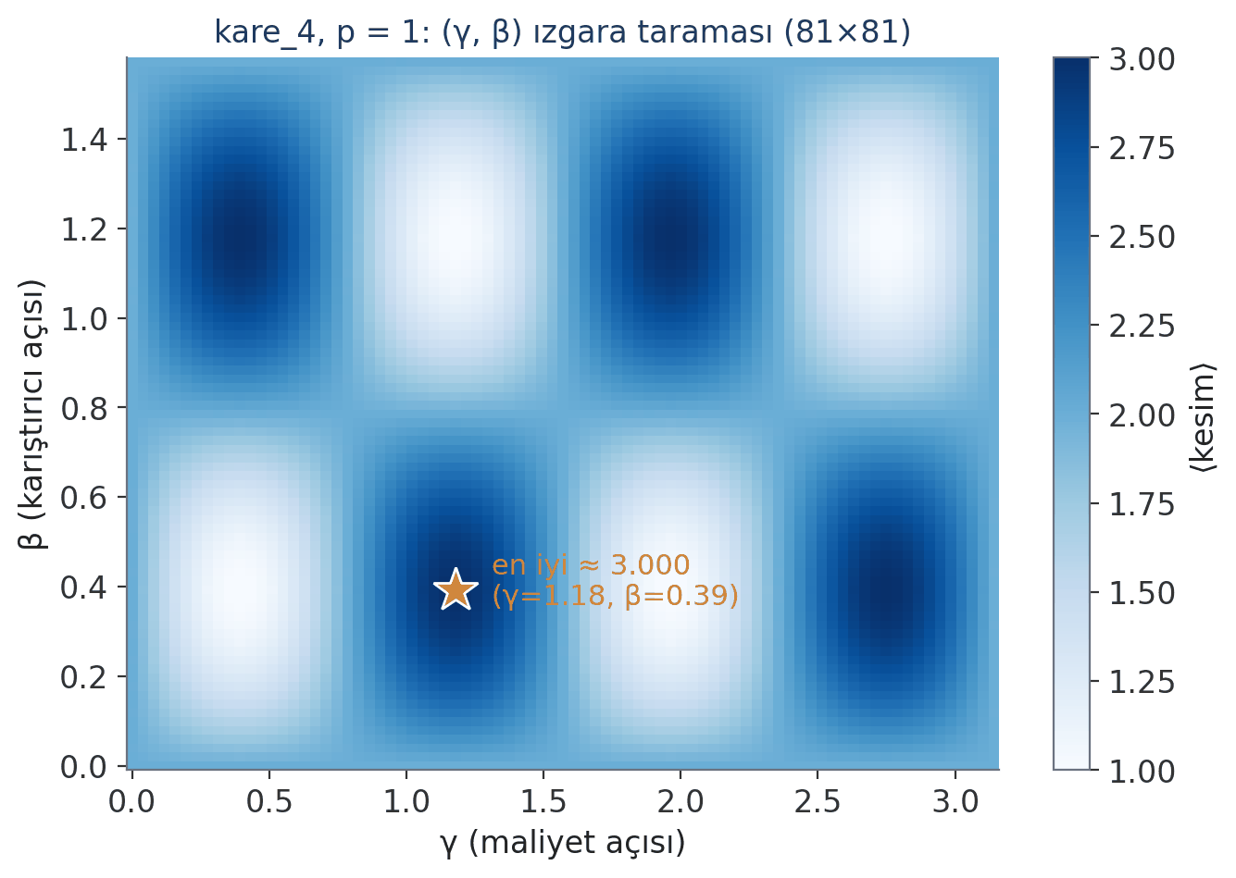
Izgara taraması: kare_4, p = 1
Gs = np.linspace(0, np.pi, 41)
Bs = np.linspace(0, np.pi/2, 41)
GG, BB = np.meshgrid(Gs, Bs)
pts = np.stack([BB.ravel(), GG.ravel()], 1)
# sıra: β, γ !
Z = estimator.run([(qc_p1, C_op, pts)])\
.result()[0].data.evs.reshape(GG.shape)
Sonuç
En iyi ⟨kesim⟩ = 3.000 (γ = 3π/8, β = π/8)
r = 3/4 = 0.75
Manzarada simetrik kopyalar var.
Kuantum Hesaplama ve Uygulamaları · Hafta 11
43
Notes:
p = 1'de sadece iki parametre var; manzaranın tamamını ızgarada hesaplayabiliriz. Estimator broadcasting ile tek çağrı. kare_4 için en iyi 3.0 (r = 0.75): 2-düzenli halka graflar için p = 1'in bilinen sınırı. Simetrik kopyalara dikkat çekin.

Slide 44
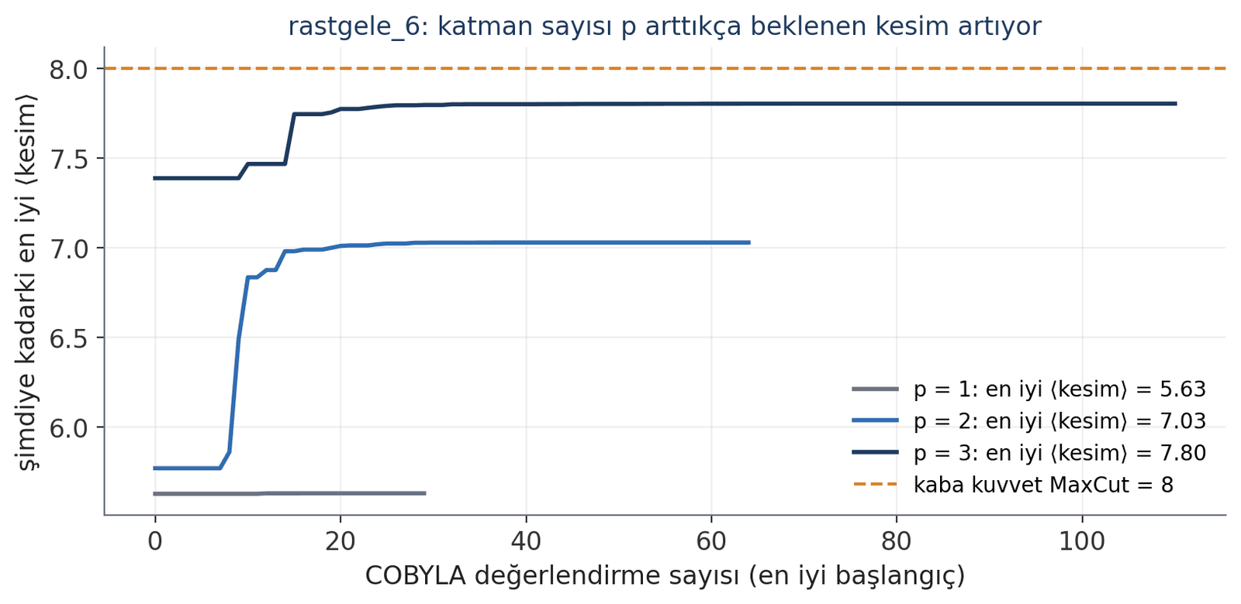
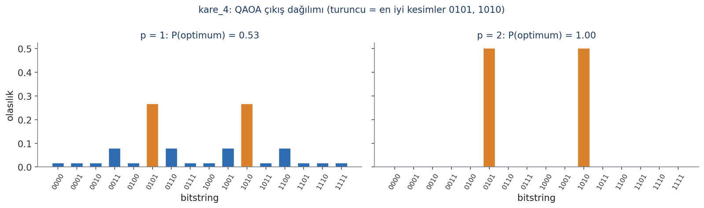
Optimizasyon ve çıkış dağılımı
İki kalite ölçüsü
r = ⟨kesim⟩ / MaxCut
P(opt) = optimum bölmeyi görme olasılığı
kare_4: p=1 → P(opt) = 0.53; p=2 → 1.00
# eksi işaret: <kesim>'i maksimize et
f = lambda x: -float(estimator.run(
[(qc, op, x)]).result()[0].data.evs)
res = minimize(f, x0, method="COBYLA")
counts = sample_qaoa(qc, res.x) # Sampler
top = max(counts, key=counts.get)
Kuantum Hesaplama ve Uygulamaları · Hafta 11
44
Notes:
p ≥ 2'de COBYLA. Sıcak başlangıç: p−1 çözümüne sıfır katman ekleyip başla; sonuç kötüleşemez. Sağda kare_4'ün çıkış dağılımı: p = 2'de optimum bölmeler olasılığın tamamını alıyor.

Slide 45
Sonuçlar: dört graf, kaba kuvvetle karşılaştırma
Graf | MaxCut | r p=1 | r p=2 | r p=3 | P(opt) p=3
kare_4 | 4 | 0.750 | 1.000 | 1.000 | 1.00
halka_5 | 4 | 0.938 | 1.000 | 1.000 | 1.00
rastgele_6 | 8 | 0.704 | 0.879 | 0.975 | 0.94
agirlikli_5 | 8.6 | 0.805 | 0.886 | 0.944 | 0.60
Gözlemler
p ↑ → r ↑ (daha zengin ansatz)
Simetrik graflar kolay; ağırlıklı/düzensiz zor
En olası bitstring (p = 2) dört grafta da optimum
Referans: kaba kuvvet (2ⁿ ≤ 64 bölme) — klasik bilgisayar mikrosaniyede çözer.
Kuantum Hesaplama ve Uygulamaları · Hafta 11
45
Notes:
Tabloyu yorumlayın: p arttıkça r artıyor; simetrik graflar p = 2'de mükemmel; düzensiz ve ağırlıklı graflar daha çok katman istiyor. En olası bitstring çoğu zaman optimum. Ama kaba kuvvet bu boyutta anında çözüyor: amaç yöntemi öğrenmek.

Slide 46
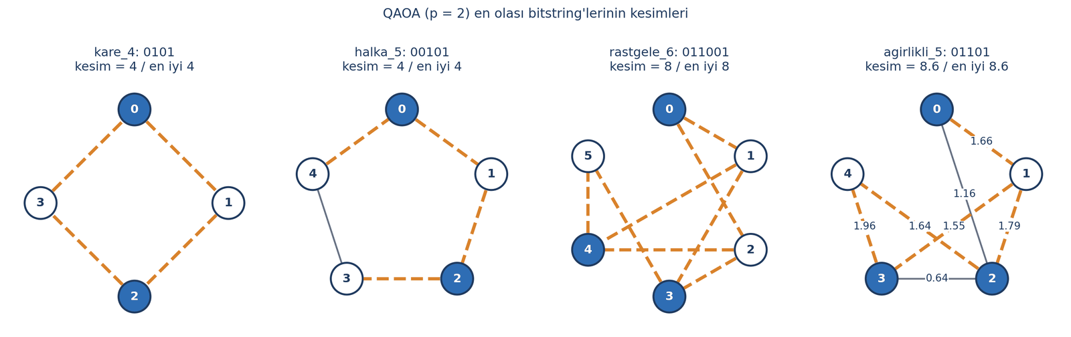
En olası bitstring'lerin kesimleri
Graf | En olası (p=2) | Kesim | MaxCut
kare_4 | 0101 | 4 | 4
halka_5 | 00101 | 4 | 4
rastgele_6 | 011001 | 8 | 8
agirlikli_5 | 01101 | 8.6 | 8.6
Kuantum Hesaplama ve Uygulamaları · Hafta 11
46
Notes:
Görsel olarak doğrulayın: turuncu kesikli kenarlar kesilen kenarlar, mavi düğümler 1 kümesi. Dört grafın hepsinde p = 2'deki en olası bitstring optimum kesim veriyor.

Slide 47
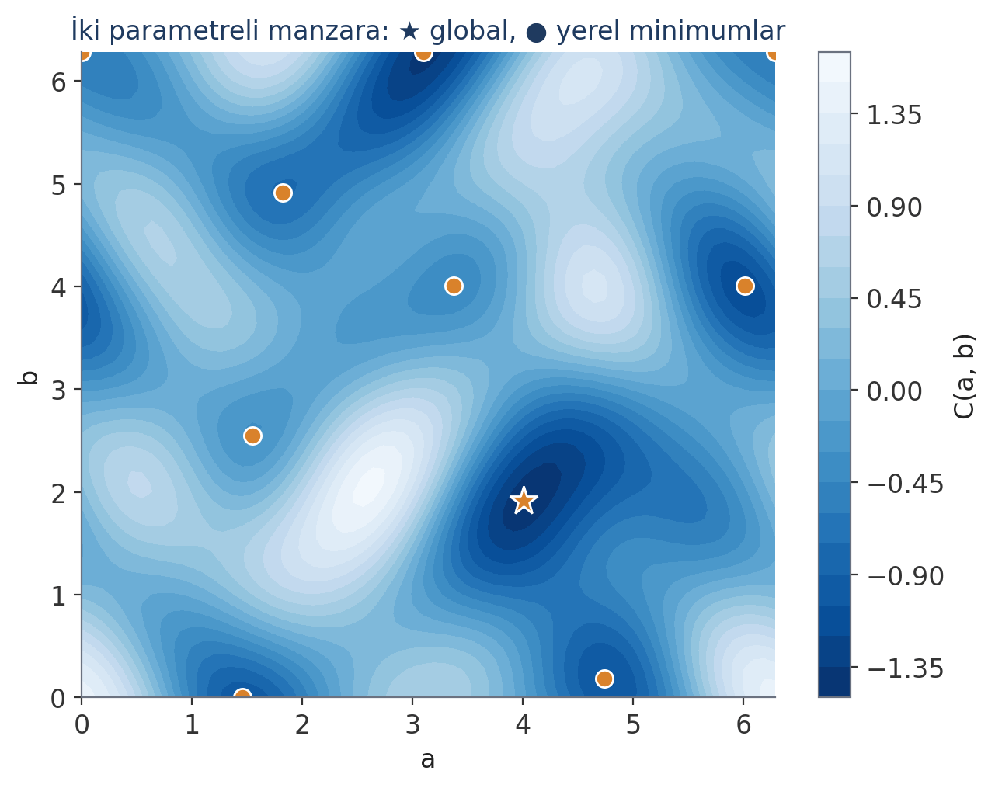
Sınırlamalar: yerel minimumlar ve gürültü
Sorun | Hafifletme
Yerel minimumlar | Çoklu / sıcak başlangıç, ızgara
Shot gürültüsü | Daha çok shot, SPSA, parameter-shift
Donanım gürültüsü | Sığ ansatz, hata azaltma
Ölçüm maliyeti | Terimleri gruplama
Barren plateau | Yerel maliyet, akıllı başlatma (H14)
Garanti yok | Klasik referansla karşılaştır
★ global, ● yerel minimumlar
Sık hata: ⟨kesim⟩'i eksi işaretsiz minimize'e vermek → en kötü kesim!
Kuantum Hesaplama ve Uygulamaları · Hafta 11
47
Notes:
Manzara dışbükey değil; optimizer başladığı çukura düşer. Çözüm: çoklu başlangıç, sıcak başlangıç, ızgara ön taraması. Tablo lab'da karşılaşacakları pratik sorunların listesi.

Slide 48
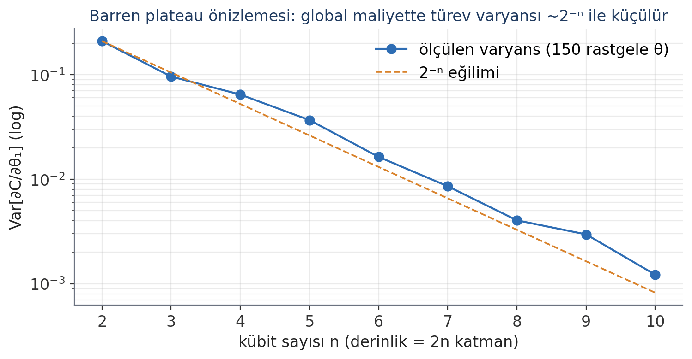
Barren plateau önizlemesi ve gerçekçi beklentiler
Gerçekçi beklentiler
QAOA/VQE'nin büyük problemlerde klasik algoritmaları geçtiği kanıtlanmış değil.
Bu haftaki problemler klasik olarak anında çözülür.
Sonuç raporlarken: klasik referans + devre çalıştırma sayısı.
Asıl kazanç: parametreli devre + beklenen değer + optimizer çerçevesi → QML'nin iskeleti (Hafta 12–15).
Barren plateau (çorak düzlük)
Var[∂C/∂θ] ~ 2⁻ⁿ → türevi tahmin etmek için üstel shot. Ayrıntı: Hafta 14.
Kuantum Hesaplama ve Uygulamaları · Hafta 11
48
Notes:
Derin, rastgele başlatılmış devrelerde türev varyansı kübit sayısıyla üstel küçülüyor: optimizer düz bir çölde yön bulamıyor. 14. haftada ayrıntılı. Gerçekçi beklenti: bugün için büyük pratik problemlerde kanıtlanmış bir kuantum avantajı yok.

Slide 49
3. saat
Lab: Hafta11_Lab.ipynb
Parametreli devreler → Estimator → parameter-shift → VQE → QAOA
Notes:
Lab'a geçiş. Bölüm F (QAOA) en uzun kısım; birlikte yapın. Alıştırmalar assert ile kendini kontrol ediyor.

Slide 50
Lab akışı
Bölüm | Konu | Süre
0 | Kurulum, veri seti, draw_graph | 3 dk
A | Parameter, ParameterVector, ansatz | 5 dk
B | Pauli dizileri, sayımlardan ⟨ZZ⟩/⟨X⟩, StatevectorEstimator | 8 dk
C | Parameter-shift, sonlu fark tablosu, shot deneyi | 7 dk
D | Gradyan inişi, Adam, SPSA, COBYLA | 6 dk
E | VQE: eigvalsh, manzara, 2 kübit VQE | 7 dk
F | QAOA-MaxCut uçtan uca, 4 graf sonuç tablosu | 14 dk
G–H | Sınırlamalar + 8 alıştırma (assert) | Ödev
Kuantum Hesaplama ve Uygulamaları · Hafta 11
50
Notes:
Notebook Colab'da tek başına çalışır; veri seti ds_maxcut_graphs() ile notebook içinde üretilir. Çözümlü sürüm CPU'da yaklaşık 1,5 dakikada çalışıyor.

Slide 51
Haftanın özeti
Ansatz = parametreli devre = parametreli fonksiyon (Parameter, assign_parameters)
Maliyet = beklenen değer; Z dizileri bitlerin eşliğine ±1 puan; SparsePauliOp + StatevectorEstimator
Parameter-shift: [C(θ+π/2) − C(θ−π/2)]/2 — kesin, gürültüye dayanıklı, 2P devre
Optimizer: COBYLA (türevsiz), SPSA (2 değ./adım), Adam (PS ile)
VQE fikri: ⟨ψ(θ)|M|ψ(θ)⟩ ≥ λ_min → minimize ederek en küçük özdeğer
QAOA-MaxCut: C = Σ w(1 − ZZ)/2; H → [RZZ(2γw) → RX(2β)] × p; r = ⟨kesim⟩/MaxCut
Gerçekçi ol: yerel minimum, shot gürültüsü, barren plateau; klasik referansla karşılaştır
Kuantum Hesaplama ve Uygulamaları · Hafta 11
51
Notes:
Özeti birlikte tekrar edin; her maddeyi lab'daki bir hücreyle ilişkilendirin.

Slide 52
Ödev ve gelecek hafta
Ödev
Ders notu Bölüm 13: 10 yazılı soru
Lab Bölüm H: 8 kodlama alıştırması
Bonus: ucgen_kuyruk_4 için p = 1, 2, 3 yaklaşım oranı grafiği
Teslim: notebook + yazılı cevaplar
Hafta 12: QML I — veri kodlama
Makine öğrenmesi hatırlatması
Klasik veriyi kübitlere yüklemek:
basis, angle, amplitude kodlama
Veri setleri: moons, iris (açı kodlamasına hazır [0, π])
Bu haftanın ansatz + Estimator + optimizer üçlüsü → model
Kuantum Hesaplama ve Uygulamaları · Hafta 11
52
Notes:
Gelecek hafta kuantum makine öğrenmesine giriyoruz. Bu haftaki parametreli devreler orada model olacak; önce klasik veriyi kübitlere nasıl yükleyeceğimizi (veri kodlama) göreceğiz.

